Slide 1
Colony
2024학년도 게임공학부 졸업작품 기획서
지도: 송인희 교수님
2019180006 김도한
2021184038 홍서진

Slide 2
CONTENTS
01
연구목적
02
게임소개 및 방법
03
04
기술적요소 및 중점 연구 분야
개발 환경
05
개인별 준비 현황
06
역할 분담
07
게임 개발 일정
08
참고 문헌
CONTENTS

Slide 3





01
연구 목적
Direct X 12를 이용한 클라이언트 제작 및 애니메이션 구현
Direct X 12를 이용한 텍스쳐 블랜디드
카메라를 통한 총의 최적의 타격감 구현
대량의 객체로 인한 프레임 드랍을 효과적으로 처리하고 최적화

Slide 4

02
게임소개
게임 스토리
여러 세대에 걸쳐 인류는 지구에서의 생존이 점점 어려워졌다.
자원의 고갈과 환경 파괴로 더 이상 지구에서 지속 가능한 삶을 유지하는 것은 불가능해 보였다.
이에 따라 과학자, 엔지니어, 우주 비행사, 그리고 인류의 마지막 희망을 품은 모든 이들은 우주로 모험을 떠났다.
우주선은 다른 행성을 탐험하며 새로운 곳에서 삶을 찾으려 노력했으며, 수많은 별을 건너 끝없이 우주를 탐험했다.
그러던 중, 그들은 우주의 끝에서 아름다운 행성을 발견했다.
그곳은 푸른 하늘과 아름다운 경관, 풍부한 자원이 가득한 이상적인 곳으로 보였다
그러나 그들의 희망과 기대는 짧은 시간 안에 깨어졌다.
행성에 도착한 그들은 흉측한 에일리언 생물체의 존재와 방사능 오염에 직면했다.
에일리언과의 전투에서 동료들은 하나 둘씩 사라지며, 이 외로운 우주 비행사는 홀로 남게 되었다.
지구의 구조를 기다릴 동안 이 행성에서 버텨야 한다.
방사능을 피해 이 곳에서 살아남아라.

Slide 5
02
게임소개
게임 플레이 방식
WAVE)
게임 플레이)
웨이브당 생성되어 몰려오는 적들을 죽인다.
- 5WAVE (1WAVE당 2분)
- 적의 생성: 200 * N (WAVE)
+)영역마다 랜덤하게 방사능을 피해 살아남기
+)투명한 적의 등장
승리조건)
승리: 우주선이 도착하기까지 10분을 버티면 승리
패배: PLAYER 사망 시 패배

Slide 6

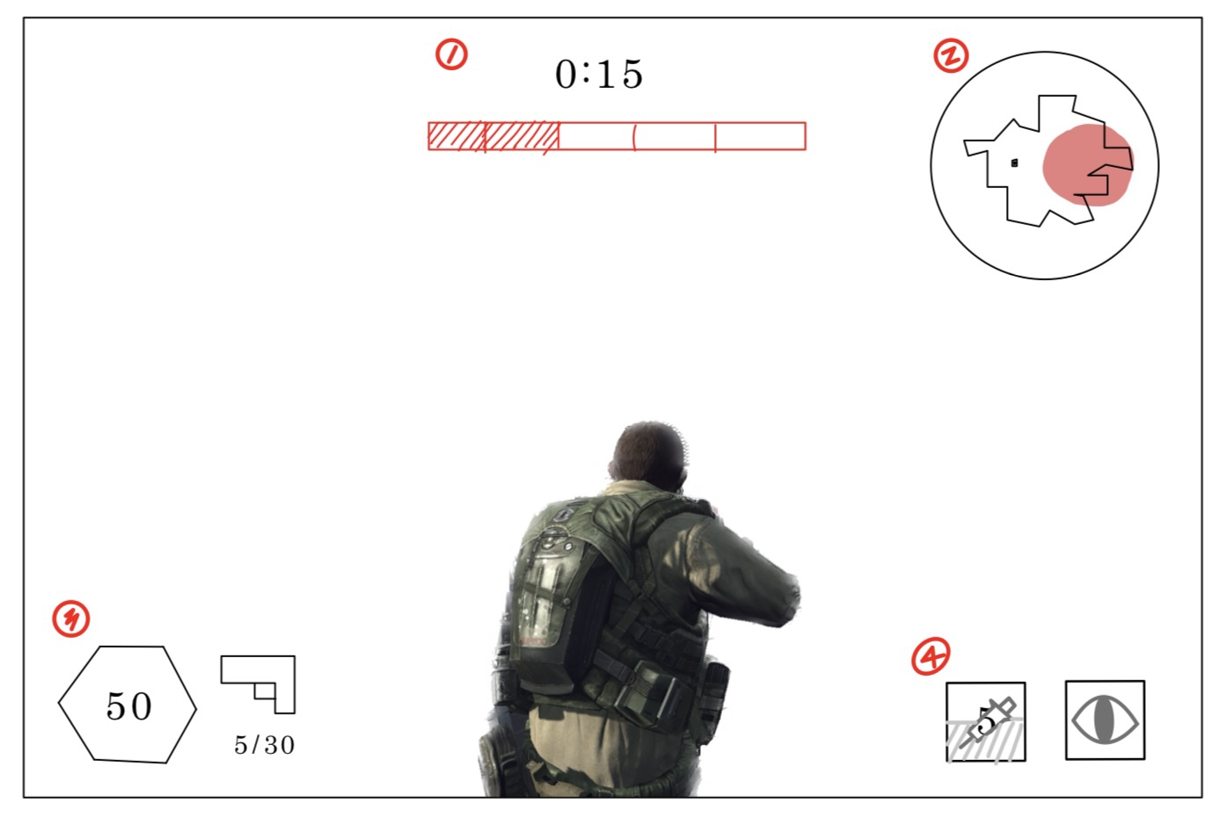
02
게임소개
TPS방식
①: 초단위로 카운트 하는 타이머. 2분 (1wave)까지 카운트. 5칸이 모두 차면(10분) 게임 종료.
②: top view. 플레이어의 위치와 적의 위치를 표시. 방사능 zone을 빨간색 원으로 표시.
③: 플레이어 hp를 수로 표현. 현재 사용하고 있는 총의 종류와 남은 총알의 수.
④: 현재 사용할 수 있는 아이템 UI.

Slide 7
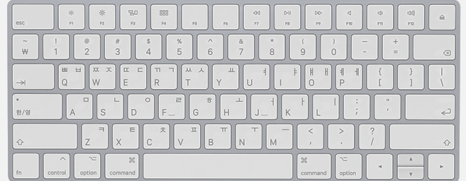



02
게임소개
키보드 조작
W / A / S / D : 이동
좌클릭 : 사격
Shift : 달리기

Slide 8
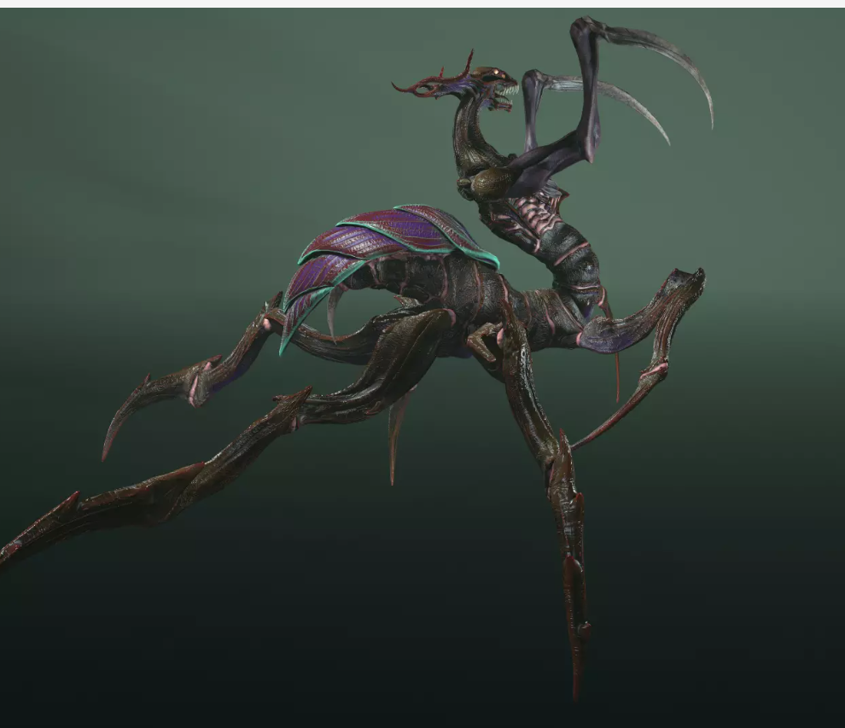
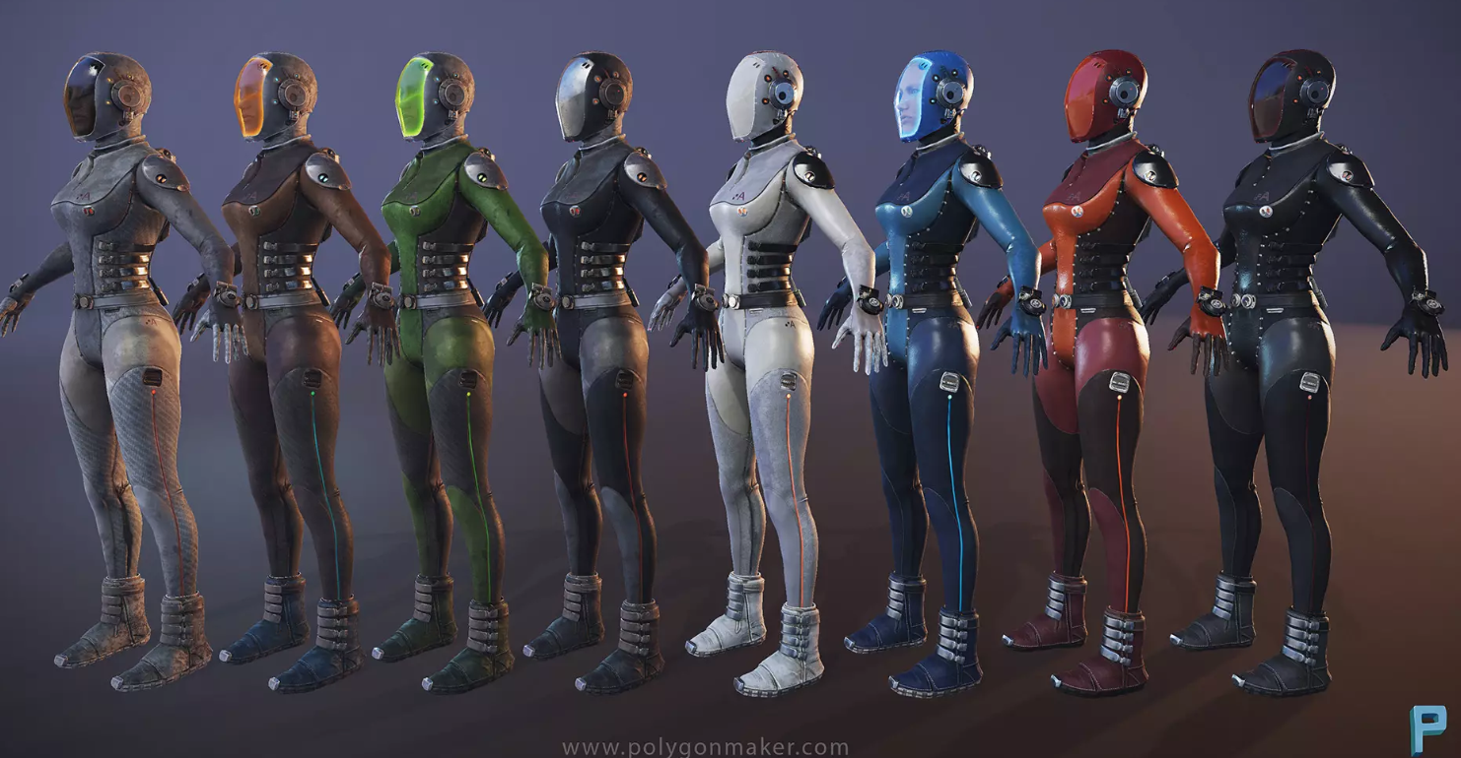
02
게임소개
적과 플레이어
적
종류: 2개(적과 투명한 적)
HP: 100
공격: 근접공격(타격데미지 1)
스폰지역: 적의 군집에서 생성되며, 생성 후 특정 위치를 가서 배회함
애니메이션: 3종류(걷기, 공격, IDLE)
AI 기능: 주변을 배회, 시야에 PLAYER가 보이면 쫒아가 공격
PLAYER
HP:100
애니메이션: 걷기, 총쏘기 , 뛰기(3가지)

Slide 9


02
게임소개
아이템 소개
투시경: 투명한 적을 보이게 해준다.
얻는법: 바닥에 떨어져있고, 특정 키 또는 충돌시 자동 장착
주사기: 30초동안 방사능으로 인한 체력 감소를 막아줌
얻는법: 바닥에 떨어져있고, 특정 키 또는 충돌시 자동 장착

Slide 10


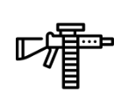
02
게임소개
총 소개
샷건
샷건: 1초에 1발, 한발 당 데미지: 100 (장전 한 번당 20발 장전)
소총
소총: 1초에 3발, 한발 당 데미지: 40 (장전 한 번당 40발 장전)
기관총
기관총: 1초에 10발, 한발 당 데미지: 30 (장전 한 번당 150발 장전)

Slide 11
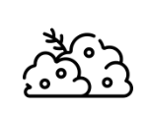

02
게임소개
맵과 특징
종류: 1가지
규모:1000(UNIT) *1000(UNIT)
수풀:수풀에 들어가면 적으로부터 은엄폐가 됩니다
방사능: 랜덤한 곳에서 한 개 생깁니다.
리젠:1분마다 한번씩 랜덤하게 변경 됩니다.
크기: 원의 중심으로부터 반지름 100(UNIT)
데미지:방사능 수치에 비례한 데미지 감소(원의 중심이 100%)

Slide 12



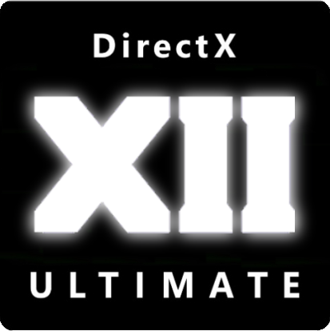

03
개발 환경
GITHUB
VISUAL STUDIO
UNITY
DIRECT X 12
PHOTOSHOP2021

Slide 13
04
기술적요소 및 중점 연구 분야
애니메이션 블렌딩
-애니메이션 블렌딩을 하여 부드러운 애니메이션
최적화
-배치처리 및 공간 분할 기법을 통한 최적화
-리소스(메쉬,텍스쳐)관리 시스템 구축
쉐이더 프로그래밍
-파티클 렌더링, 텍스처 블렌딩
조명 효과
-디퍼드 랜더링을 통한 프로그램 최적화
-동적 그림자 생성

Slide 14
05
개인별 준비 현황
김도한
-C,C++ 프로그래밍 수강
-윈도우프로그래밍 수강
-자료구조 수강
-컴퓨터그래픽스 수강
-3D PROGRAMING 1,2 수강
-쉐이더프로그래밍 수강 예정
홍서진
-C,C++ 프로그래밍 수강
-윈도우프로그래밍 수강
-자료구조 수강
-컴퓨터그래픽스 수강
-3D PROGRAMING 1,2 수강
-쉐이더프로그래밍 수강 예정

Slide 15
06
역할 분담
김도한
-애니메이션 , 충돌 처리 , OBEJCT 구현 , 최적화
홍서진
-맵 및 게임 UI 설계, 모델 띄우기 , 쉐이더 프로그램 , 후처리
모두
-리소스 수집, D3DDEVICE 생성 부분 및 프레임 워크

Slide 16
07
게임 개발 일정
월 //////////////// //////////////// 개발 내용 | 1월 | 2월 | 3월 | 4월 | 5월 | 6월 | 7월 | 8월
리소스 수집,제작
프레임워크 및 D3D DEVICE
게임 로직 및 객체 구현
애니메이션
후처리 및 임펙트
조명 ,그림자 생성
게임 UI
김도한
홍서진
모두

